Slide 1
市民への広報・啓発について
別紙３
倉敷市環境リサイクル局 リサイクル推進部 一般廃棄物対策課

Slide 2
令和３年度に取り組んだ、ごみ減量・適正排出に係る
広報・啓発の主な内容
倉敷市教育委員会と連携した啓発
  「ごみ減量チャレンジ冊子」の配布
  「リチウムイオン電池等処理困難物適正処理対策モデル事業」の活用
「家庭ごみの出し方」市民向け啓発物のデザイン変更
  冊子「家庭ごみの出し方（倉敷・水島・児島・玉島・船穂地域）」のデザイン変更
  ごみステーション看板（倉敷・水島・児島・玉島地域）のデザイン変更
民間事業と連携した取組み
  ㈱セブンーイレブン・ジャパン、日本財団と連携したペットボトル回収
  リネットジャパンリサイクル㈱との協定に基づく小型家電回収
「リサイクルフェアinくらしき２０２１」の開催
その他啓発の取組み
  「くらいふ通信」の発行
  「雑がみ分別ＳＤＧｓ紙袋」の配布

Slide 3
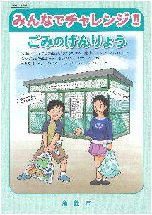
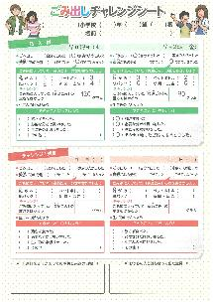
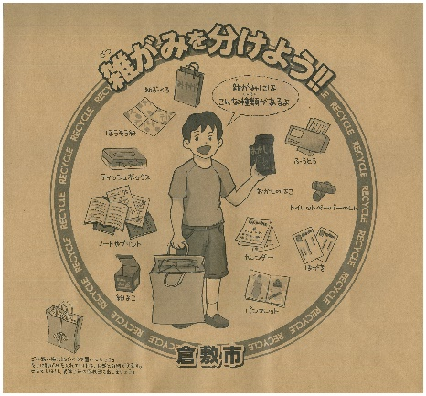
１．倉敷市教育委員会と連携した啓発
「ごみ減量チャレンジ冊子」の配布
【概要】夏休み期間中の小学生に、ごみ減量対策を実践してもらい、各家庭のごみ減量・リサイクル推進意識の高揚を図ることを目的に実施した。
【対象】市内市立小学校６１校の小学４年生児童４，２６９名
【実績】令和３年度実績 ５１校、４，１７５部配布
冊子
チャレンジシート
雑がみ分別紙袋
「リチウムイオン電池等処理困難物適正処理対策モデル事業（以下、ＬｉＢ等モデル事業）」の活用
【概要】令和３年度に国が実施したＬｉＢ等モデル事業を活用し、リチウムイオン電池等（以下、「ＬｉＢ等」と言う。）の廃棄物処理過程における発火等の課題周知を図り、事故の減少や適正処理につなげることを目的に実施した。
【具体的な啓発の取組み】市内３小学校での出前講座、啓発ちらしの配布、子ども向け情報誌への特集記事掲載、アンケート調査の実施など

Slide 4
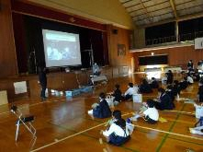
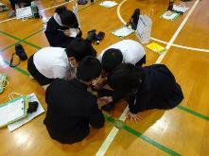
１．倉敷市教育委員会と連携した啓発（ＬｉＢ等モデル事業）
※市内３小学校での出前講座
実施概要
まとめ
【目的】環境学習を行う小学4年生の知識向上と，学校の学びを家庭の学びに繋げることによる家庭内の意識向上
【実施日・実施場所】
11月5日（金）市立豊洲小学校
11月11日（木）市立第三福田小学校
11月12日（金）市立緑丘小学校
【対象】
各校の4年生児童156名
【概要】
受講児童に本事業で作成したチラシを配布
スライドを使って本市のごみの現状や，ＬｉＢが使用された製品，発火の危険性，ごみになった時の捨て方等を説明
講座中に，ＬｉＢ使用製品から実際に電池を取り出してもらい，どのような製品のどこで使用されているか，目で見て手で触れる学習を実施
講座の最後に，ここで学んだことを，家庭で話してもらうようお願いして終了
【説明時に工夫した点】
小学４年生は授業でごみ処理の勉強をされているため，環境学習の観点を踏まえ，本市のごみ処理の現状を数字を示して説明した。
ＬｉＢという難しい内容を分かりやすく伝えるため，子どもに身近な製品（Ｎ社の家庭用ゲーム機など）で使用されていることを例にあげて説明した。
ＬｉＢの発火の危険性を分かりやすく伝えるため，リサイクル工場の火災後の写真を使用した。
本市の分別区分では，ＬｉＢを使用した製品は「粗大ごみ」になる点，講座で学んだ内容を家庭で会話していただく点を特に強調して説明した。
ＬｉＢが使用された製品を印象に残してもらえるよう，電池を手で取り出しできるサンプル製品を準備して，実際に取り出し作業を体験してもらった。
【児童の感想・意見の主なもの】
ＬｉＢが使用された廃棄物は「粗大ごみ」として出すこと。
ＬｉＢの発火の危険性があること。
身の回りで使用している製品（パソコンや家庭用ゲーム機など）にＬｉＢが使用されていること。
廃棄物となったＬｉＢが処理される様子を知りたかった。
家の中でＬｉＢが使用された製品を捜してみたい。
ごみ処理にたくさんのお金が使われていることが分かった。
物を長く使ったり，食べ残しを減らすなどして，ごみの減量に取り組みたい。

Slide 5
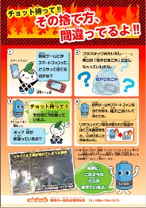
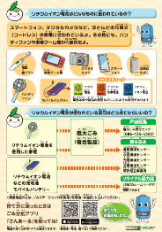

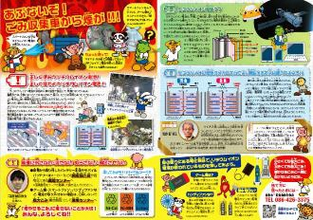
１．倉敷市教育委員会と連携した啓発（ＬｉＢ等モデル事業）
※啓発ちらしの配布、子ども向け情報誌への特集記事掲載
啓発ちらし
子ども向け情報誌
【目的】ＬｉＢの危険性，捨て方を分かりやすく伝える。
小学校や公共施設等で配布するチラシを作成
出前講座でも活用
【目的】ＬｉＢの革新性や便利さ，使用機会増加の状況と，発火の危険性や，廃棄物処理時の火災発生を踏まえた正しい捨て方を子どもに分かりやすく伝える。
市教育委員会が小学生を対象に年4回発行している情報誌に，ＬｉＢの特集と出前講座の様子を掲載
市内の小学校全児童、中学校全生徒，公民館等への配布を行った。
まとめ
チラシを３万部印刷し，出前講座やアンケート調査で活用するとともに，市施設窓口や市内小・中学生に配布。また、市環境衛生協議会を通じて市内各戸への回覧による啓発を依頼
子ども向け情報誌を1万5千部増刷し，市内全小学生や公共施設，教育施設などの通常配布分に加え，市内全中学生に配布
チラシ，子ども向け情報誌を市ＨＰに掲載
啓発用の下敷きを1万7千枚作成し，市内小学校全高学年生に配布

Slide 6
１．倉敷市教育委員会と連携した啓発（ＬｉＢ等モデル事業）
※アンケート調査の実施（1/2）
出前講座を受講した少学4年生保護者対象の調査
チラシを配布した小学生保護者対象の調査
市民モニター制度を活用した調査
出前講座を受講した小学校4年生の保護者を対象にＷＥＢアンケート調査を実施
ＬｉＢ廃棄の経験やチラシを見る前後のＬｉＢに関する理解の変化に加え，出前講座の内容を家庭内で話したかどうか，受講後にＬｉＢに関する意識に変化があったかどうかなどを調査
小学校でチラシを配布した児童の保護者を対象にＷＥＢアンケート調査を実施
ＬｉＢ廃棄の経験や，チラシを見る前後のＬｉＢに関する理解に変化があったかどうかを調査
市民モニターに登録した市民約1300人を対象にアンケート調査を実施
チラシを見た後，アンケートに回答
ＬｉＢ廃棄の経験や，チラシを見る前後のＬｉＢに関する理解に変化があったかどうかを調査
まとめ
【アンケートの回収】
出前講座を受講した小学4年生156名の保護者よりいただいた回答： 37件
チラシを配布した小学生約1500名の保護者よりいただいた回答 ：253件
市民モニター制度に登録した約1300名よりいただいた回答 ：566件 ／計856件を集計
結果の考察①（出前講座の効果）
出前講座を受講した半数以上の児童のご家庭で，出前講座の内容を家庭内で会話していることを確認
話した内容を覚えている保護者が多いことも確認できたことから，親が子どもから聞いた内容は，記憶に残りやすいと推察
行政の啓発効果，学校の教育効果，子どもの学習効果，ご家庭の分別理解度の向上など，行政・学校・児童・家庭のそれぞれの効果を確認
話をしたかどうか
話をした内容（抜粋）
発火の危険性について
使用した製品のごみの出し方について
使用されている製品について
話をしたが、内容を覚えていない
（N=37）

Slide 7
※アンケート調査の実施（2/2）
結果の考察②（ちらしの効果）
ちらしを見る前 と 見た後 のごみの捨て方について，品目ごとに確認したところ，全ての品目の正答率が上昇
特に，ちらしを見る前の正答率が低かった「加熱式たばこ」の正答率が，大幅に上昇
ＬｉＢ
（単体）
前
後
スマートフォン
前
後
ハンディファン
前
後
モバイルバッテリー
前
後
加熱式たばこ
前
後
電動歯ブラシ
前
後
（N=856）
0% 50% 100%
結果の考察③（啓発手法）
本市のごみの捨て方をどのような方法で確認するかを聞いたところ，『冊子「家庭ごみの出し方」』と答えた方が最も多く，次いで 「ごみステーション看板」「市ホームページ」の順
上位3位までの方法 で確認をしている方がほとんどで，4位以下の方法を選択する方が非常に少ないことを確認
（N=856 複数回答）

Slide 8
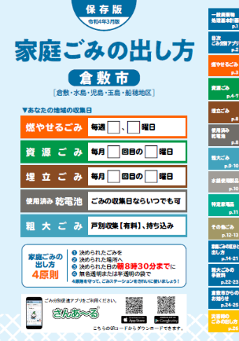
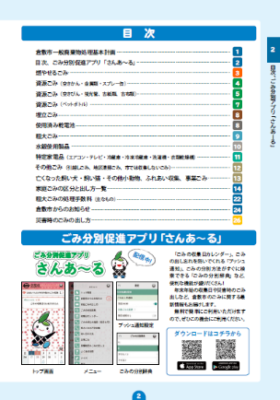
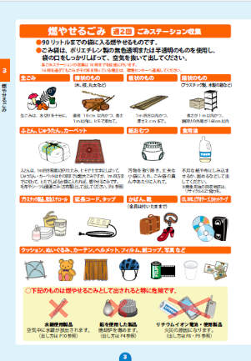
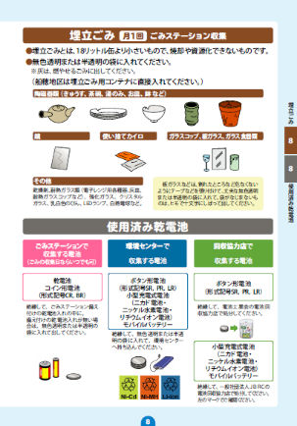
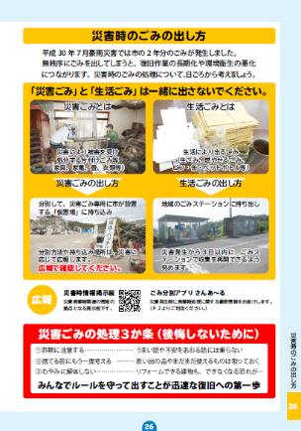
２．「家庭ごみの出し方」市民向け啓発物のデザイン変更
冊子「家庭ごみの出し方（倉敷・水島・児島・玉島・船穂地域）」のデザイン変更
【概要】平成２９年７月より使用していた冊子「家庭ごみの出し方（倉敷・水島・玉島・船穂地域）のデザインを約５年ぶりにリニューアル。具体的には、ごみ分別アプリ「さんあ～る」や、燃やせるごみに混ぜると特に危険なものの紹介、災害時のごみの出し方を追加、使用済み乾電池、充電池の出し方を詳しく説明するなど、記載内容を大幅に修正しました。
【配布方法】前デザインの在庫が無くなり次第、新デザインに切り替えて配布

Slide 9
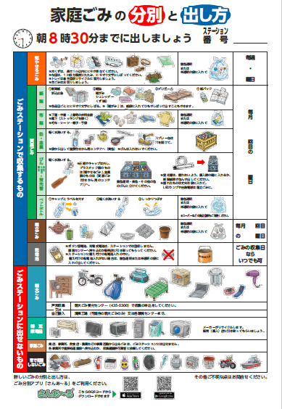
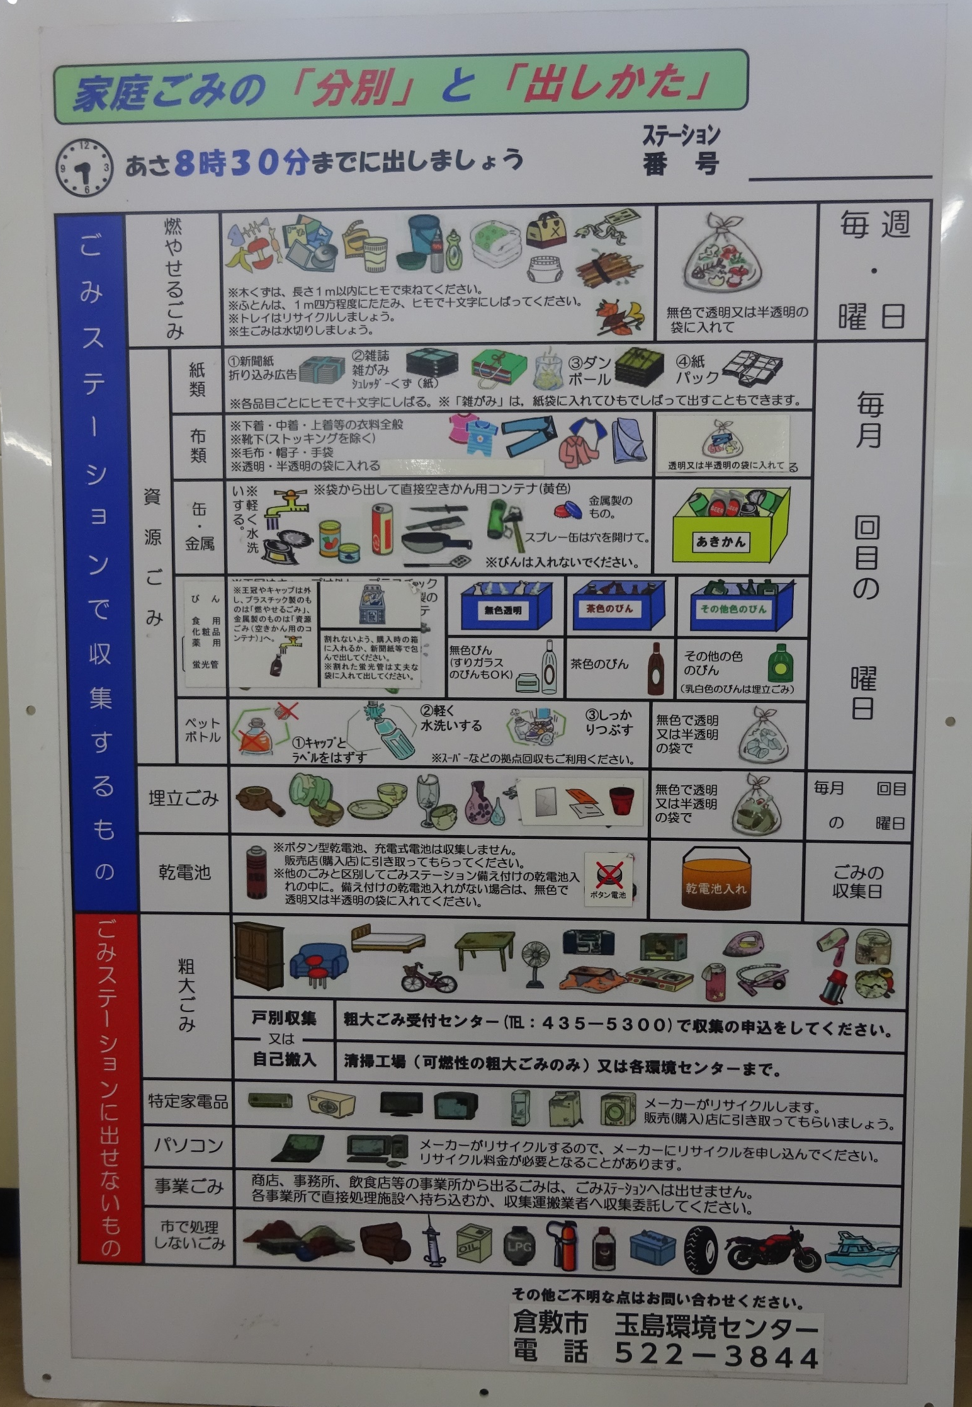
２．「家庭ごみの出し方」市民向け啓発物のデザイン変更
②ごみステーション看板（倉敷・水島・児島・玉島地域）のデザイン変更
【概要】冊子「家庭ごみの出し方」との整合を図るとともに、新たにごみ分別アプリ「さんあ～る」のＱＲコードを掲載し、アプリ利用の促進図る。
【配布方法】前デザインの在庫が無くなり次第、新デザインに切り替えて掲示
朝のごみ出し時間を強調
変更
アプリ「さんあ～る」の
ＱＲコードを新たに追加

Slide 10
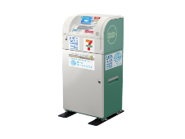
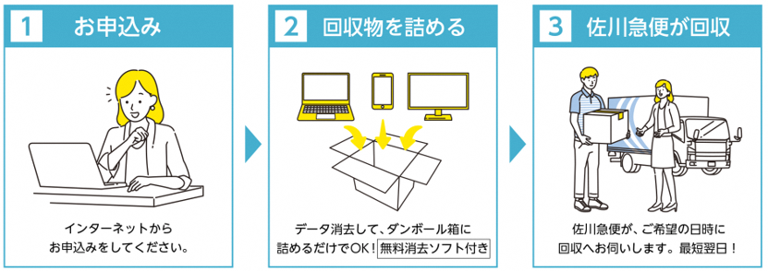
３．民間事業と連携した取組み
㈱セブンーイレブン・ジャパン、日本財団と連携したペットボトル回収
【概要】限りある資源の有効活用と、海洋プラスチックごみ対策を目的に、令和３年１０月より、市内のセブンーイレブンの一部店舗にペットボトル回収機を設置し、回収したペットボトルを再びペットボトルに再生する取組みを開始した。
市内スーパー等の拠点回収やごみステーションの資源ごみ収集と合わせ、市民の排出機会の増加を図り、回収量の増加を見込む。
【設置店舗数】市内４５店舗 （R4.5.9現在 セブンーイレブン・ジャパンHPより）
② リネットジャパンリサイクル㈱との協定に基づく小型家電回収
【概要】リネットジャパンリサイクル㈱（国の認定事業者）と使用済小型家電の回収について協定を締結し、リネットジャパンリサイクル㈱が、家庭で不用になったパソコンや小型家電を宅配便で回収している。

Slide 11
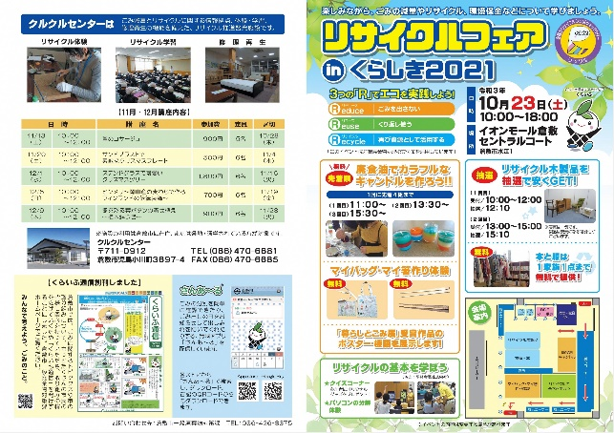
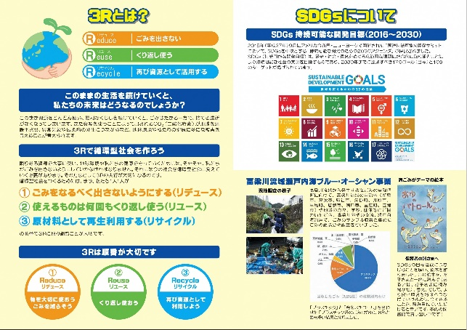
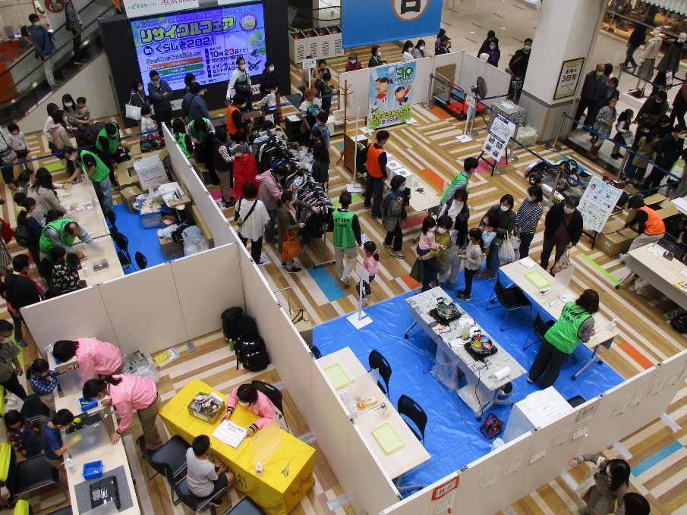
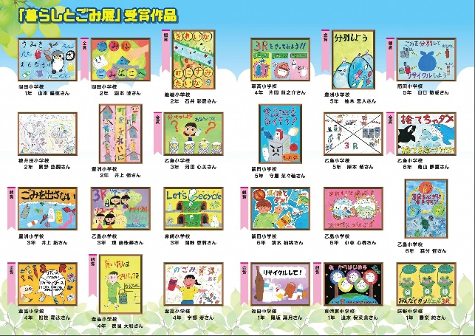
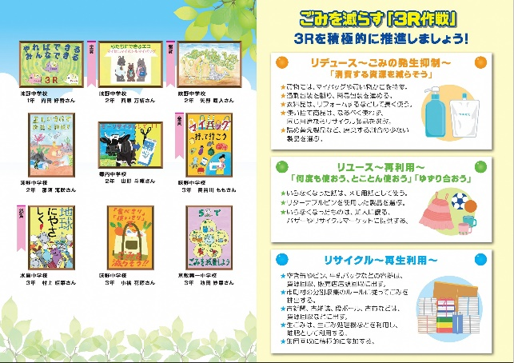
４．「リサイクルフェアinくらしき２０２１」の開催
【概要】令和２年度は、新型コロナウイルス感染拡大の影響により中止した「リサイクルフェアinくらしき」を、規模を縮小して感染対策を徹底し、イオンモール倉敷のセントラルコートを会場に開催した。
参加者には、感染確認があった場合の疫学調査に対応出来るよう、受付で氏名と連絡先を記入いただいた。また、来場者配布用のリーフレットを作成し、３Ｒの啓発や、「暮らしとごみ展」絵画の部受賞作品、ＳＤＧｓの紹介などを掲載した。
【開催日】令和３年１０月２３日（土）
【来場者数】５４４名
開催の様子

Slide 12
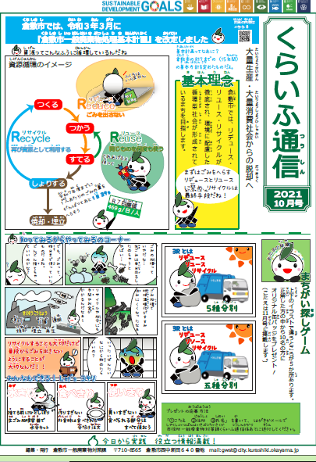
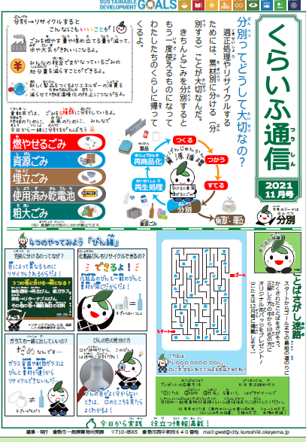
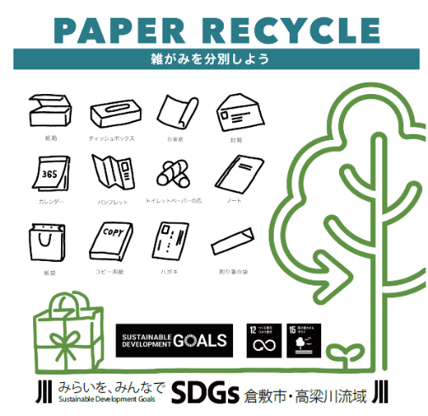
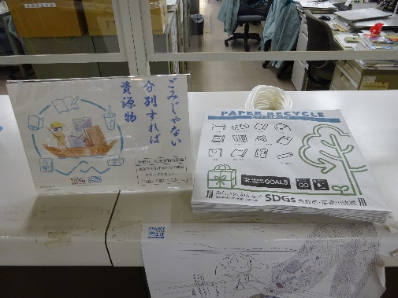
５．その他啓発の取組み
「くらいふ通信」の発行
【概要】令和３年１０月より、ごみに関するトピックスや市の取組み等を親しみやすい内容で紹介し、多くの方に、ごみ減量化への更なる関心を持っていただくことを目的に発行を開始。
【実績】令和３年度は１０月～３月毎月作成し、市庁舎窓口やＨＰ等で周知を図った。
【取り上げたテーマ】３Ｒ、ごみの分別、集めたごみの処理方法、ごみの量、ごみの中身、食品ロス
「雑がみ分別ＳＤＧｓ紙袋」の配布
【概要】 令和２年度、SDGｓ未来都市の選定を受けて、SDGs・環境意識向上の普及啓発を図るため，倉敷芸科大学と連携して製作したＳＤＧｓ紙袋を、令和３年度も製作し、窓口等で配布した。
【配布窓口】市庁舎窓口、図書館など
配布の様子

